Slide 1
Livello di Trasporto
Sessione per Expo 2015

Slide 2
Livello di trasporto
Obiettivi:
Capire i principi che sono alla base dei servizi del livello di trasporto:
  multiplexing/demultiplexing
  trasferimento dati affidabile
  controllo di flusso
  controllo di congestione
Descrivere i protocolli del livello di trasporto di Internet:
  UDP: trasporto senza connessione
  TCP: trasporto orientato alla connessione

Slide 3
Servizi e protocolli di trasporto
Forniscono la comunicazione logica tra processi applicativi di host differenti
I protocolli di trasporto vengono eseguiti nei sistemi terminali
  lato Tx: scinde i messaggi in segmenti e li passa al livello di rete
  lato Rx: riassembla i segmenti in messaggi e li passa al livello di applicazione
Più protocolli di trasporto sono a disposizione delle applicazioni
  Internet: TCP e UDP
applicaz.
trasporto
rete
collegam.
fisico
rete
collegam.
fisico
rete
collegam.
fisico
rete
collegam.
fisico
rete
collegam.
fisico
Trasporto logico punto-punto
rete
collegam.
fisico
applicaz.
trasporto
rete
collegam.
fisico

Slide 4
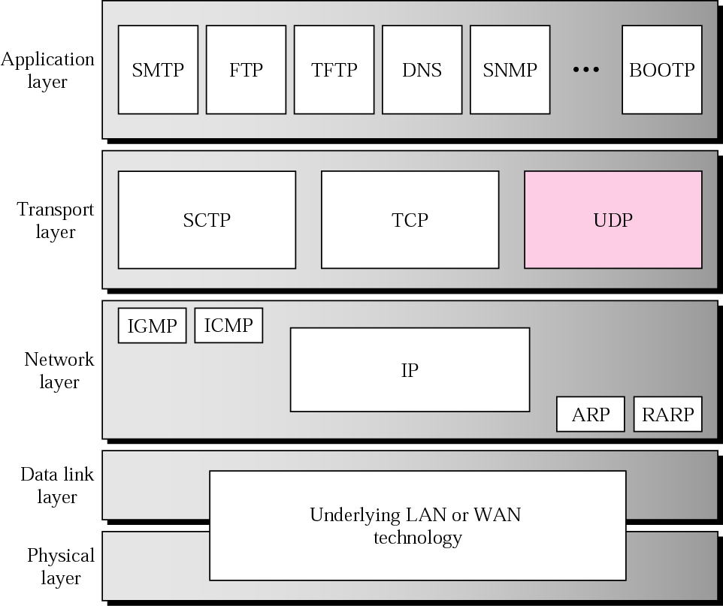
Posizione del trasporto nella suite TCP/IP
TCP

Slide 5
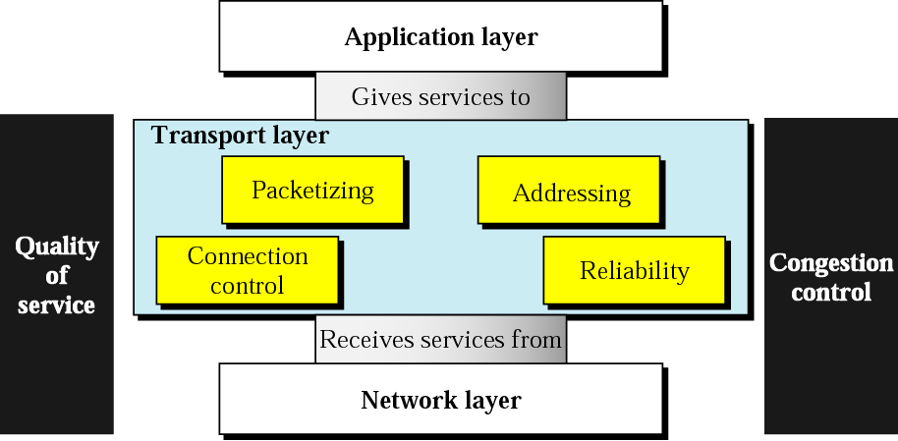
Servizi del Transport Layer

Slide 6
Relazione tra livello di trasporto e livello di rete
Analogia con la posta ordinaria:
12 cugini di Roma inviano lettere
a 12 cugini di Milano
processi = ragazzi
messaggi delle applicazioni = lettere nelle buste
host (end systems) = case/condomini
protocollo di trasporto =
Anna e Andrea
protocollo del livello di rete = servizio postale
  Si noti che Anna e Andrea svolgono tutto il proprio lavoro localmente e non sono coinvolti nello smistamento della posta tra uffici postali
se Anna/Andrea sono in vacanza potrebbero sustituirli Lucia e Mattia (che sono piccoli e non sono accurati come i fratelli)
livello di rete: comunicazione logica tra host
livello di trasporto: comunicazione logica tra processi che girano su host diversi
  si basa sui servizi del livello di rete
  i protocolli di questo livello vivono nei sistemi terminali

Slide 7
Protocolli del livello di trasporto in Internet
Affidabile, consegna nell’ordine originario (TCP)
  setup della connessione
  controllo di flusso
  controllo di congestione
Inaffidabile, consegna senz’ordine: UDP
  estensione senza fronzoli del servizio di consegna a massimo sforzo
Servizi non disponibili:
  garanzia su ritardi
  garanzia di banda minima
applicaz.
trasporto
rete
collegam.
fisico
rete
collegam.
fisico
rete
collegam.
fisico
rete
collegam.
fisico
rete
collegam.
fisico
Trasporto logico punto-punto
rete
collegam.
fisico
applicaz.
trasporto
rete
collegam.
fisico
Lo sviluppatore sceglie TCP o UDP quando crea la socket
  DatagramSocket mySocket= new DatagramSocket();
  DatagramSocket mySocket= new DatagramSocket(12345);

Slide 8
Il livello sottostante
Il livello di rete usa IP che, come modello di servizio, è a “Best-Effort” ovvero non affidabile
  Non assicura la consegna
  Non assicura l’ordine
  Non assicura l’integrità
Il livello trasporto ha il compito di estendere i servizi di consegna di IP “tra terminali” a uno di consegna “tra processi in esecuzione sui sistemi terminali”.
Questo passaggio da consegna host-to-host a consegna process-to-process viene detto multiplexing e demultiplexing a livello di trasporto
TCP converte il sistema inaffidabile, IP, a livello di rete in un sistema affidabile a livello trasporto
UDP, invece, estende l’inaffidabilità di IP a livello trasporto

Slide 9
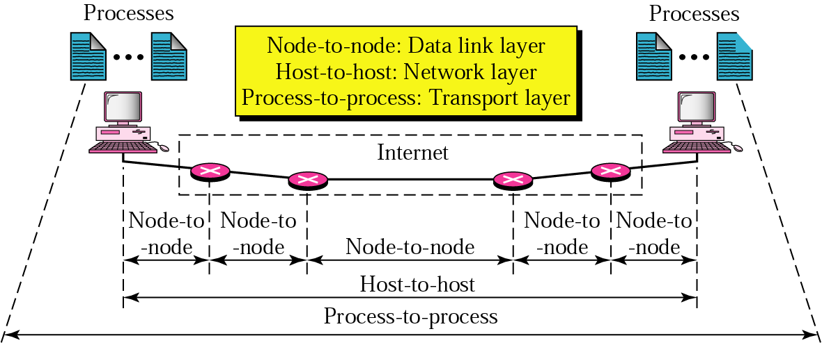
Tipologia di consegna dei dati
IP domain
TCP domain

Slide 10
Indirizzamento del trasporto in TCP/IP
Le applicazioni che utilizzano il TCP/IP si registrano sullo strato di trasporto ad un indirizzo specifico, detto porta
  Questo meccanismo permette ad una applicazione di identificare l’applicazione remota a cui inviare i dati
La porta è un numero di 16 bit (da 1 a 65535; la porta 0 non è utilizzata)
TCP/IP permette alla applicazione di registrarsi su una porta definita dalla applicazione (come nel caso dei server) o su una qualunque porta libera scelta dal livello di trasporto (spesso è il caso dei client)
Per rendere funzionali i servizi di utilizzo diffuso, TCP/IP prevede che determinati servizi utilizzino dal lato server delle porte ben definite
Esiste una autorità centrale, lo IANA (Internet Assigned Numbers Authority), che pubblica la raccolta dei numeri di porta assegnati alle applicazioni negli RFC (http://www.iana.org)

Slide 11
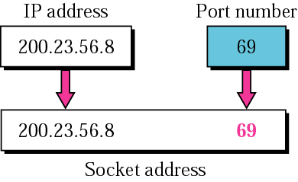
Sockets
Un processo, come parte di una applicazione di rete, può presentare una o più socket
  porte attraverso le quali i dati fluiscono dal processo alla rete e viceversa
Il livello di trasporto nell’host ricevente non trasferisce i dati direttamente al processo ma ad una socket intermedia
Ogni socket è identificata univocamente dal servizio, dall’indirizzo IP e dal numero di porta

Slide 12
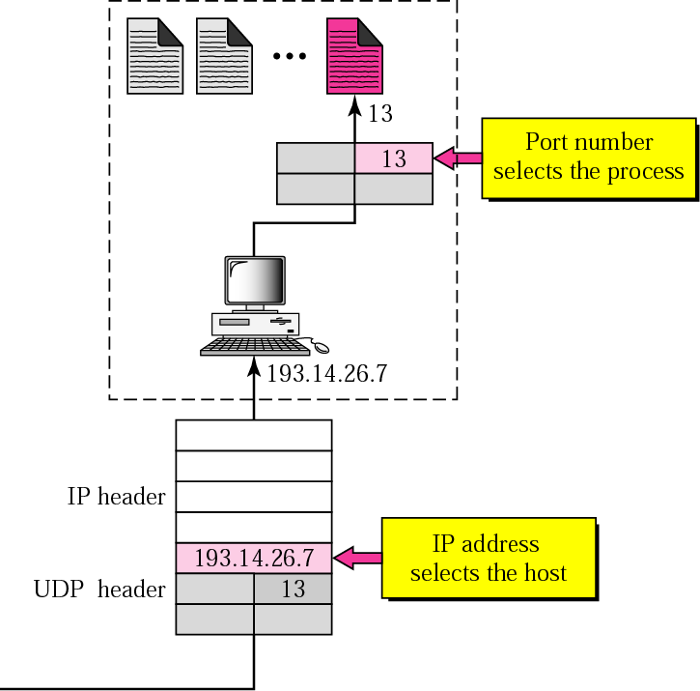
Indirizzi IP e indirizzi di porta

Slide 13
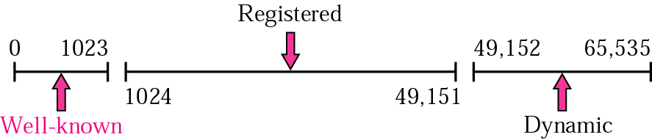
Numeri di porta
IANA: Internet Assigned Number Authority
Da 0 a 1023
  Porte “ben note”, gestite da IANA
Da 1024 a 49152
  Porte che si possono “registrare” con IANA
Da 49152 a 65535
  Dinamiche (si possono usare liberamente)

Slide 14
UDP: User Datagram Protocol [RFC 768]
Protocollo di trasporto “senza fronzoli”
Servizio di consegna
“best effort”,
i segmenti UDP possono essere:
  perduti
  consegnati fuori sequenza all’applicazione
Senza connessione:
  no handshaking tra mittente e destinatario UDP
  ogni segmento UDP è gestito indipendentemente dagli altri
Perché esiste UDP?
Nessuna connessione stabilita (che potrebbe aggiungere un ritardo)
Semplice: nessuno stato di connessione nel mittente e destinatario
Intestazioni di segmento corte
Senza controllo di congestione: UDP può sparare dati a raffica

Slide 15
UDP: altro
Utilizzato spesso dalle applicazioni multimediali
  tollera piccole perdite
  sensibile alla frequenza
Altri impieghi di UDP
  DNS
  SNMP
Trasferimento affidabile con UDP: aggiungere affidabilità al livello di applicazione
  Recupero degli errori a carico delle applicazioni!
32 bit
N° porta
origine
N° porta
destinazione
Lunghezza in
byte del
segmento UDP,
inclusa
l’intestazione
lunghezza
checksum
Dati dell’applicazione
(messaggio)
Struttura del segmento UDP

Slide 16
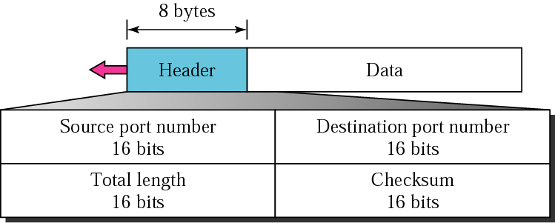
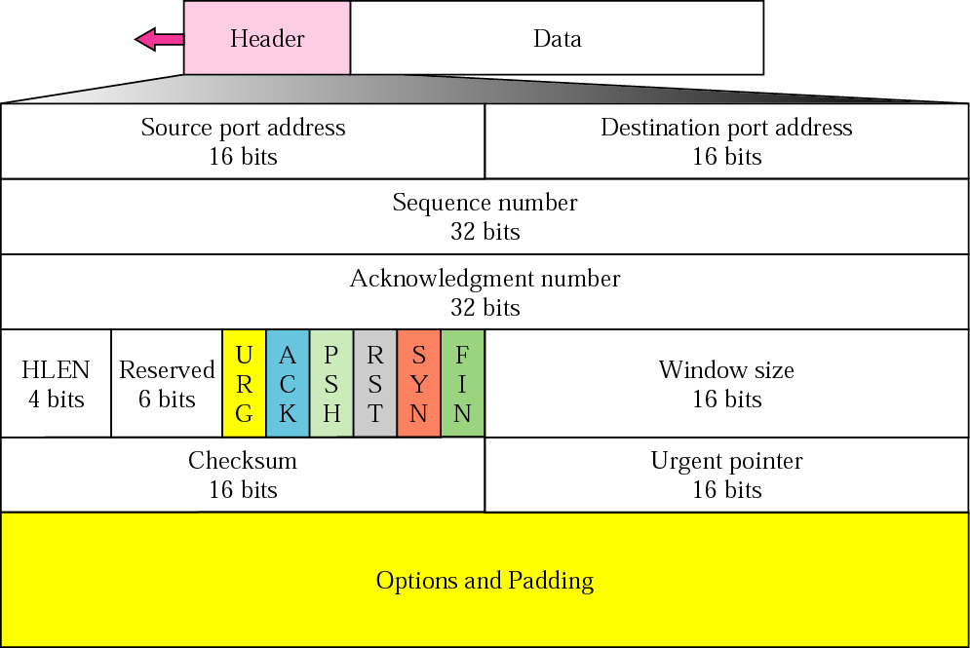
UDP vs TCP
UDP header
8 bytes
TCP header
20 bytes

Slide 17
Checksum UDP
Obiettivo: rilevare gli “errori” (bit alterati) nel segmento trasmesso
Mittente:
Tratta il contenuto del segmento come una sequenza di interi da 16 bit
checksum: somma (complemento a 1) i contenuti del segmento
Il mittente pone il valore della checksum nel campo checksum del segmento UDP
Ricevente:
calcola la checksum del segmento ricevuto
controlla se la checksum calcolata è uguale al valore del campo checksum:
  No - errore rilevato
  Sì - nessun errore rilevato. Ma potrebbero esserci errori nonostante questo? Altro più avanti …

Slide 18
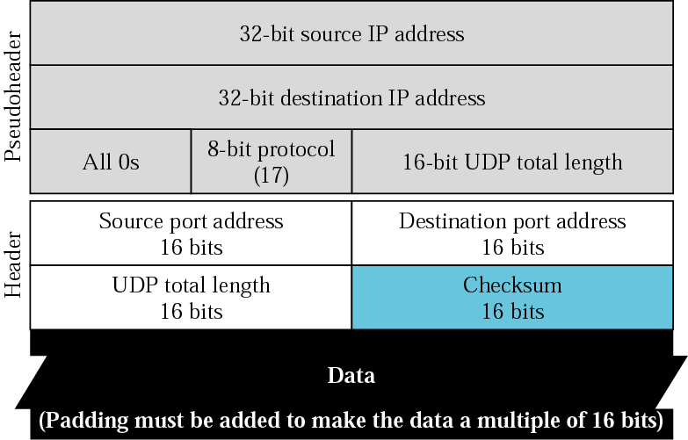
Checksum pseudoheader

Slide 19
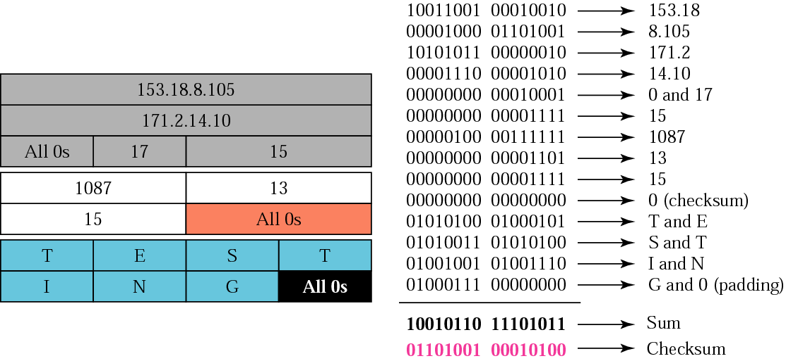
Esempio di calcolo checksum
To calculate UDP checksum a "pseudo header" is added to the UDP header. This includes:
  IP Source Address 4 bytes
  IP Destination Address 4 bytes
  Protocol 2 bytes
  UDP Length 2 bytes
The checksum is calculated over all the octets of the pseudo header, UDP header and data. If the data contains an odd
number of octets a pad, zero octet is added to the end of data. The pseudo header and the pad are not transmitted with the packet.
Padding

Slide 20
Esempio di checksum
Nota
  Quando si sommano i numeri, un riporto dal bit più significativo* deve essere sommato al risultato
Esempio: sommare due interi da 16 bit
1 1 1 1 0 0 1 1 0 0 1 1 0 0 1 1 0
1 1 1 0 1 0 1 0 1 0 1 0 1 0 1 0 1
1 1 0 1 1 1 0 1 1 1 0 1 1 1 0 1 1
1 1 0 1 1 1 0 1 1 1 0 1 1 1 1 0 0
1 0 1 0 0 0 1 0 0 0 1 0 0 0 0 1 1
a capo
somma
checksum
[*] Kurose & Ross hanno dimenticato questo particolare
Notes:
Kurose and Ross forgot to say anything about wrapping the carry and adding it to low order bit

Slide 21
Perchè UDP calcola la checksum ?
Anzitutto UDP non se ne fa nulla della informazione di Checksum
  Alcune implementazioni scartano il segmento errato
  Altre si limitano a segnalare la cosa al livello applicativo
Anche se i livelli sottostanti controllano gli errori, si potrebbero verificare errori all’interno dei router
Principio punto-punto secondo il quale determinate funzionalità devono essere implementate su base punto-punto

Slide 22
Protocolli/servizi che utilizzano UDP
Protocollo/Servizio | Porta | Descrizione
Echo | 7 | Risponde con gli stessi dati arrivati
Discard | 9 | Elimina i datagrammi
Active users | 11 | Fornisce il numero di utenti collegati
Daytime | 13 | Fornisce la data e l’ora
Quote | 17 | Fornisce la massima del giorno
Chargen | 19 | Risponde con una stringa di caratteri
DNS | 53 | Server DNS
BOOTP | 67 | Server BOOTP
BOOTP | 68 | Client BOOTP
TFTP | 69 | Trivial File Transfer Protocol
RPC | 111 | Remote Procedure Call
NTP | 123 | Network Time Protocol
SNMP | 161 | Simple Network Management Protocol
SNMP-trap | 162 | Simple Network Management Protocol

Slide 23
UDP: conclusione
Per applicazioni che non necessitano di un controllo preciso sul flusso dei pacchetti, controllo di errore, di congestione e/o il timing, UDP rappresenta la scelta ottimale
Con UDP tutto ciò che deve essere fatto è compito dell’applicazione
Tipicamente tra applicazioni multimediali e UDP si ha RTP

Slide 24
Key features di un protocollo affidabile
Checksum
  Per rilevare gli errori
Numeri di sequenza
  Per evitare duplicazioni
Contatori/timer
  Per ritrasmissione automatica
Ack/Nack
  Feedbacks

Slide 25
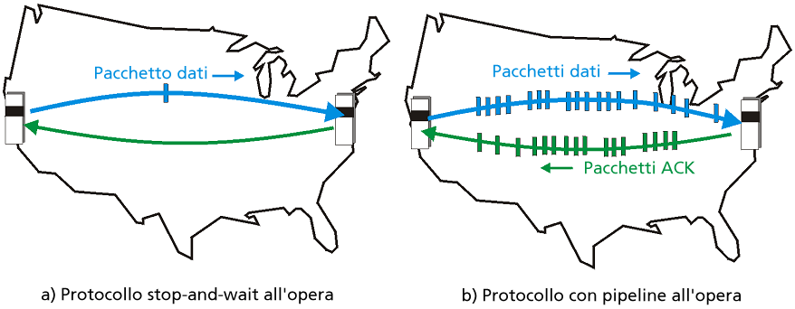
Protocolli con pipeline
Pipelining: il mittente ammette più pacchetti in transito, ancora da notificare
  l’intervallo dei numeri di sequenza deve essere incrementato
  buffering dei pacchetti presso il mittente e/o ricevente
Due forme generiche di protocolli con pipeline:
Go-Back-N e ripetizione selettiva

Slide 26
Pipelining: aumento dell’utilizzo
Mittente
Ricevente
Primo bit del primo
pacchetto trasmesso, t = 0
Ultimo bit del primo
pacchetto trasmesso, t = L / R
Arriva il primo bit del primo pacchetto
Arriva l’ultimo bit del primo pacchetto,
invia ACK
RTT
Arriva l’ultimo bit del secondo pacchetto,
invia ACK
Arriva ACK, invia il prossimo pacchetto, t = RTT + L / R
Arriva l’ultimo bit del terzo pacchetto,
invia ACK
Aumento dell’utilizzo
di un fattore 3!
U
3 *
L / R
0,024
mitt
=
=
=
0,0008
RTT + L / R
30,008

Slide 27
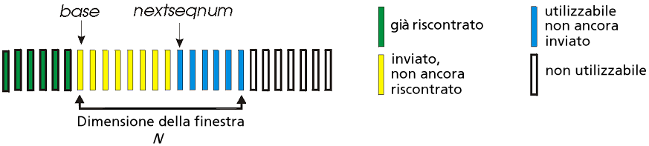
Go-Back-N
Mittente:
Numero di sequenza a k bit nell’intestazione del pacchetto
“Finestra” contenente fino a N pacchetti consecutivi non riscontrati
ACK(n): riscontro di tutti i pacchetti con numero di sequenza minore o uguale a n - “riscontri cumulativi”
  pacchetti duplicati potrebbero essere scartati (vedere il ricevente)
timer per ogni pacchetto in transito
timeout(n): ritrasmette il pacchetto n e tutti i pacchetti con i numeri di sequenza più grandi nella finestra

Slide 28
Ripetizione selettiva
Il ricevente invia riscontri specifici per tutti i pacchetti ricevuti correttamente
  buffer dei pacchetti, se necessario, per eventuali consegne in sequenza al livello superiore
Il mittente ritrasmette soltanto i pacchetti per i quali non ha ricevuto un ACK
  timer del mittente per ogni pacchetto non riscontrato
Finestra del mittente
  N numeri di sequenza consecutivi
  limita ancora i numeri di sequenza dei pacchetti inviati non riscontrati

Slide 29
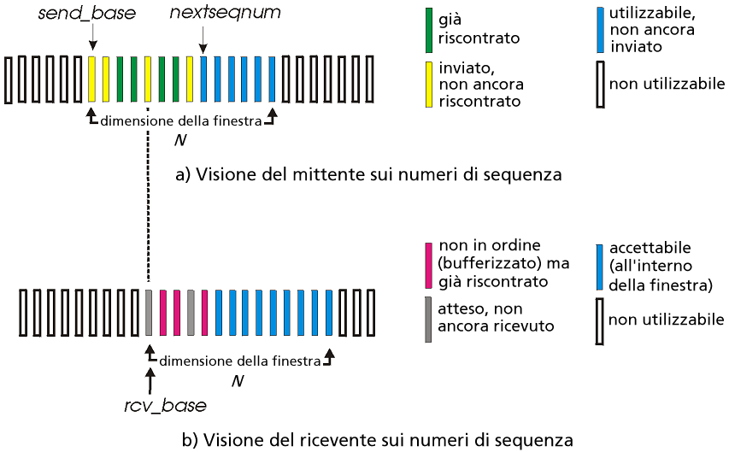
Ripetizione selettiva: finestre del mittente e del ricevente

Slide 30
Ripetizione selettiva
Mittente
Ricevente
Dati dall’alto:
Se nella finestra è disponibile il successivo numero di sequenza, invia il pacchetto
Timeout(n):
Ritrasmette il pacchetto n, riparte il timer
ACK(n) in [sendbase,sendbase+N]:
Marca il pacchetto n come ricevuto
Se n è il numero di sequenza più piccolo, la base della finestra avanza al successivo numero di sequenza del pacchetto non riscontrato
Pacchetto n in [rcvbase, rcvbase+N-1]
Invia ACK(n)
Fuori sequenza: buffer
In sequenza: consegna (vengono consegnati anche i pacchetti bufferizzati in sequenza); la finestra avanza al successivo pacchetto non ancora ricevuto
Pacchetto n in [rcvbase-N, rcvbase-1]
ACK(n)
altrimenti:
ignora

Slide 31
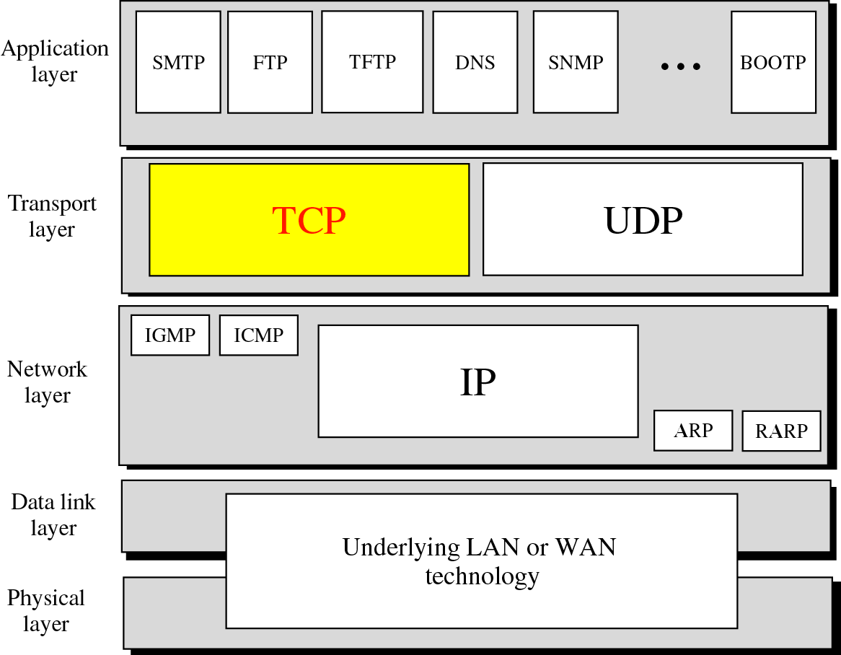
Transmission Control Protocol

Slide 32
TCP: RFC: 793, 1122, 1323, 2018, 2581
Comunicazione da-processo-a-processo
Una connessione TCP è punto-punto:
  un mittente, un destinatario
  il multicast non è possibile con TCP
flusso di byte affidabile, in sequenza:
  nessun “confine ai messaggi”
pipeline:
  il controllo di flusso e di congestione TCP definiscono
  la dimensione della finestra
buffer d’invio e di ricezione
  Una connessione TCP consiste di buffers, variabili e di 2 sockets verso i due end-systems
Una connessione TCP offre un servizio full duplex:
  flusso di dati bidirezionale nella stessa connessione
  la massima quantità di dati che vengono imbustati in un segmento è detta MSS (maximum segment size)
orientato alla connessione:
  l’handshaking (scambio di messaggi di controllo) inizializza lo stato del mittente e del destinatario prima di scambiare i dati
flusso controllato:
  il mittente non sovraccarica il destinatario
Processo tx ≠ da processo Rx:
  Due buffer: uno per lato

Slide 33
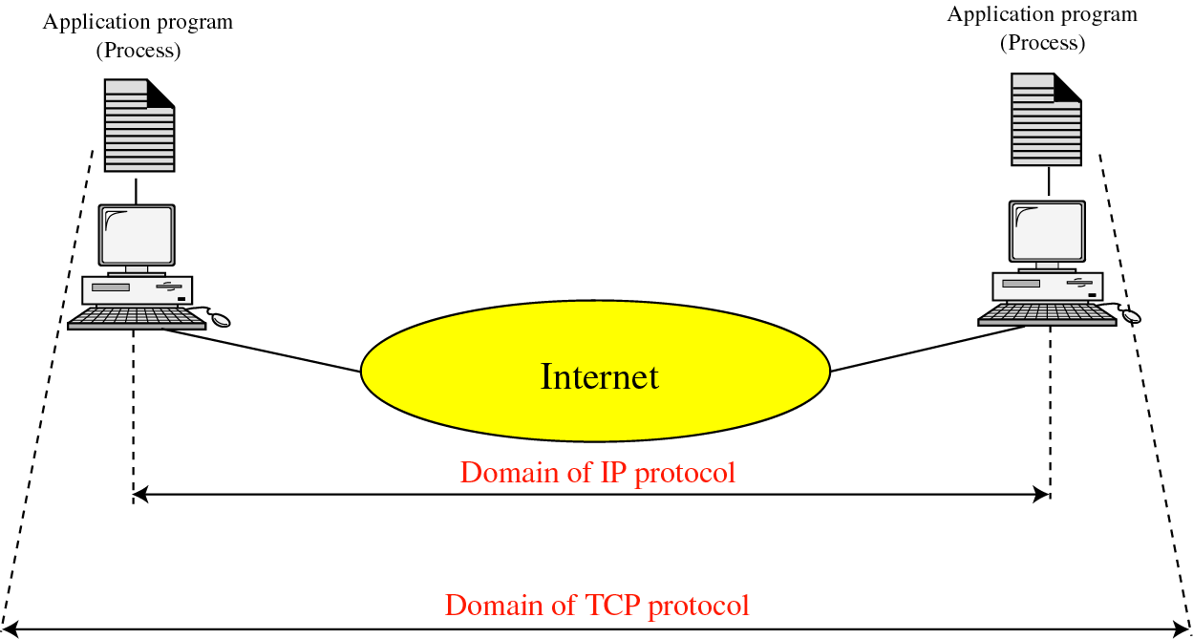
Comunicazione Process-to-Process
IP: Host-to-Host
TCP: Process-to-Process

Slide 34
Porte
Per definire un processo è necessaria una porta.
    // create a TCP socket
    $socket = socket_create(AF_INET, SOCK_STREAM, 0)
    // bind socket to port
    $result = socket_bind($socket, $host, $port)
Tipi:
  Effimera: random port number definito dal client.
  Well-known port number: numeri di porta definiti da IANA e usate dal server.

Slide 35
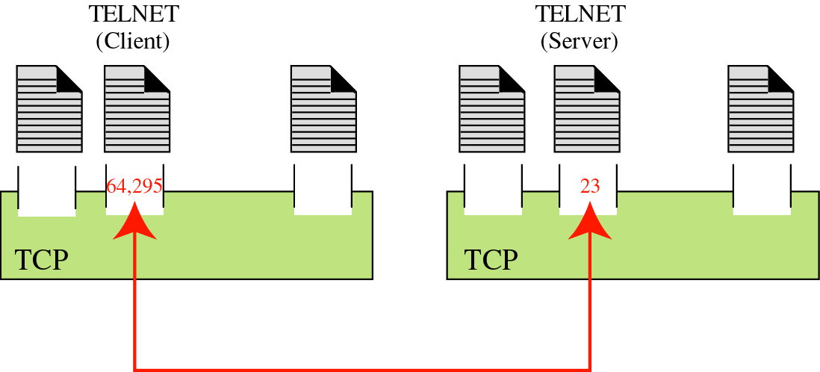
Telnet: porte TCP
Una sessione Telnet

Slide 36
MSS e MTU
Instaurata la connessione i processi si scambiano i dati.
I dati attraversano la socket e vengono consegnati a TCP
  La RFC dice: “spedire i dati in segmenti quando è più conveniente”
La massima quantità di dati da prelevare è delimitata da MSS (maximum segment size)
  MSS è relazionata a MTU (maximum transmission unit) che definisce il frame più grande a livello di datalink
  Valori comuni di MTU sono: 1460, 536, 512
MSS viene scelto tale da permettere ad un segmento TCP di stare all’interno di un frame

Slide 37
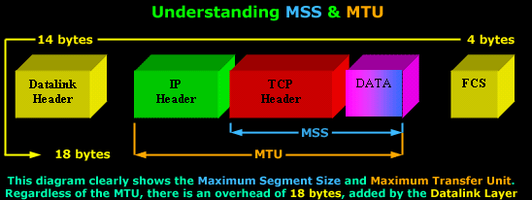
MSS e MTU

Slide 38
Struttura dei segmenti TCP
Mux/demux
Comuni a TCP e UDP
32 bit
N° porta origine
N° porta destinazione
Numero di sequenza
Usati da Tx e Rx
Trasf dati affidabile
TCP header
20 bytes
Numero di riscontro
Lung.
intest
Non
usato
U
A
P
R
S
F
Finestra di ricezione
Checksum Internet
Controllo
di flusso
Lunghezza Intestestazione= 4 bits
in words da 32 bits
Puntatore ai dati urgenti
Opzioni (lunghezza variabile)
Error check
Dati
(lunghezza variabile)
Memo: UDP
header 8 bytes

Slide 39
Recall: UDP vs TCP
UDP header
8 bytes
TCP header
20 bytes

Slide 40
Struttura dei segmenti TCP
32 bit
URG: dati urgenti
(generalmente non usato)
Conteggio per
byte di dati
(non segmenti!)
N° porta origine
N° porta destinazione
ACK: numero di
riscontro valido
Numero di sequenza
Numero di riscontro
Lung.
intest
Non
usato
U
A
PSH: invia i dati adesso
(generalmente non usato)
P
R
S
F
Finestra di ricezione
Numero di
byte che il destinatario
desidera
accettare
checksum
Puntatore ai dati urgenti
RST, SYN, FIN:
comandi per
impostare e chiudere
la connessione
Opzioni (lunghezza variabile)
Facoltativo,
usato per MSS negoz. SACK, per time stamping ecc. (max 40 Bytes)
Dati
(lunghezza variabile)
Checksum
Internet
(come in UDP)
Nota: i campi in rosso non sono usati

Slide 41
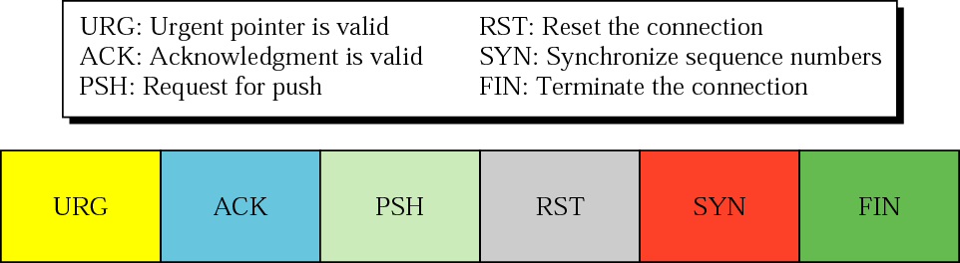
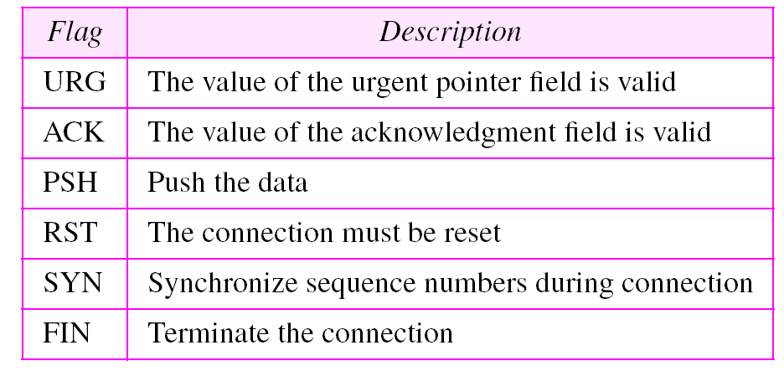
Flags di controllo

Slide 42
Numeri di sequenza e ACK di TCP
Numeri di sequenza:
  “numero” del primo byte del segmento nel flusso di byte
ACK:
  numero di sequenza del prossimo byte atteso dall’altro lato
  ACK cumulativo
D: come gestisce il destinatario i segmenti fuori sequenza?
  R: la specifica RFC non lo dice – dipende dall’implementatore
Host A
Host B
L’utente
digita
‘C’
Seq=42, ACK=79, data = ‘C’
L’host
riscontra la
ricezione
di ‘C’ e
reinvia ‘C’
Seq=79, ACK=43, data = ‘C’
L’host riscontra
la ricezione
della ‘C’
reinviata
I riscontri sono
Piggybacked
Seq=43, ACK=80
tempo
Una semplice applicazione telnet

Slide 43
Ritrasmissione in TCP
Quando un segmento rimane non riscontrato (unacknowledged) per un certo periodo di tempo, il TCP assume che sia andato perso e lo ritrasmette.
TCP cerca di calcolare il “round trip time” (RTT) richiesto da un segmento e dal suo ACK
Dalla conoscenza di RTT, TCP può valutare quanto tempo aspettare prima di andare in timeout e di ritrasmettere

Slide 44
Round Trip Time (RTT)
Time for data to arrive
Network
Time for ACK to return
RTT = Time for packet to arrive at destination
+
Time for ACK to return from destination

Slide 45
TCP: trasferimento dati affidabile
TCP crea un servizio di trasferimento dati affidabile sul servizio inaffidabile di IP
Pipeline dei segmenti
ACK cumulativi
TCP usa un solo timer di ritrasmissione (RFC 2988)
Le ritrasmissioni sono avviate da:
  eventi di timeout
  ACK duplicati
Inizialmente consideriamo un mittente TCP semplificato:
  ignoriamo gli ACK duplicati
  ignoriamo il controllo di flusso e il controllo di congestione

Slide 46
TCP: eventi del mittente
Dati ricevuti dall’applicazione:
Crea un segmento con il numero di sequenza
Il numero di sequenza è il numero del primo byte del segmento nel flusso di byte
Avvia il timer, se non è già in funzione (pensate al timer come se fosse associato al più vecchio segmento non riscontrato)
Intervallo di scadenza: TimeOutInterval
Timeout:
Ritrasmette il segmento che ha causato il timeout
Riavvia il timer
ACK ricevuti:
Se riscontra segmenti precedentemente non riscontrati
  aggiorna ciò che è stato completamente riscontrato
  avvia il timer se ci sono altri segmenti da completare

Slide 47
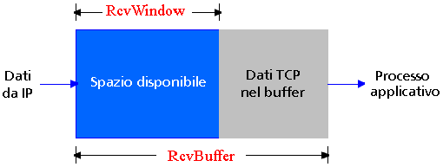
TCP: controllo di flusso
Controllo di flusso
Il lato ricevente della connessione TCP ha un buffer di ricezione:
Il mittente non vuole sovraccaricare il buffer del destinatario trasmettendo troppi dati,
troppo velocemente
Servizio di corrispondenza delle velocità: la frequenza d’invio deve corrispondere alla frequenza di lettura dell’applicazione ricevente
Il processo applicativo potrebbe essere rallentato dalla lettura nel buffer

Slide 48
TCP: funzionamento del controllo di flusso
Il mittente comunica lo spazio disponibile includendo il valore di RcvWindow nei segmenti
Il mittente limita i dati non riscontrati a RcvWindow
  garantisce che il buffer di ricezione non vada in overflow
(supponiamo che il destinatario TCP scarti i segmenti fuori sequenza)
Spazio disponibile nel buffer
= RcvWindow
= RcvBuffer - [LastByteRcvd - LastByteRead]

Slide 49
TCP Flow Control
Sender
Receiver
Receiver’s
buffer
Application
does a 2K
write
0
4K
Empty
2K
SEQ=0
2K
ACK = 2048 WIN = 2048
Application
does a 3K
write
2K
SEQ=2048
Full
Sender is
blocked
Application
reads 2K
ACK = 4096 WIN = 0
ACK = 4096 WIN = 2048
Sender may
send up to 2K
2K
1K
SEQ=4096
1K
2K

Slide 50
TCP e connessione
Un protocollo di trasporto connection-oriented stabilisce un virtual path tra source e destination.
Tutti i segmenti appartenenti ad un messaggio sono spediti su questo virtual path.
Una trasmissione connection-oriented richiede tre fasi:
  connection establishment,
  data transfer, e
  connection termination.

Slide 51
Gestione della connessione TCP
Handshake a tre vie:
Passo 1: il client invia un segmento SYN al server
  specifica il numero di sequenza iniziale
  nessun dato
Passo 2: il server riceve SYN e risponde con un segmento SYNACK
  il server alloca i buffer
  specifica il numero di sequenza iniziale del server
Passo 3: il client riceve SYNACK e risponde con un segmento ACK, che può contenere dati
Ricordiamo: mittente e
destinatario TCP stabiliscono una “connessione” prima di scambiarsi i segmenti di dati
inizializzano le variabili TCP:
  numeri di sequenza
  buffer, informazioni per
  il controllo di flusso (per esempio, RcvWindow)
client: avvia la connessione
Socket clientSocket = new Socket("hostname","portnumber");
server: contattato dal client
Socket connectionSocket = welcomeSocket.accept();

Slide 52
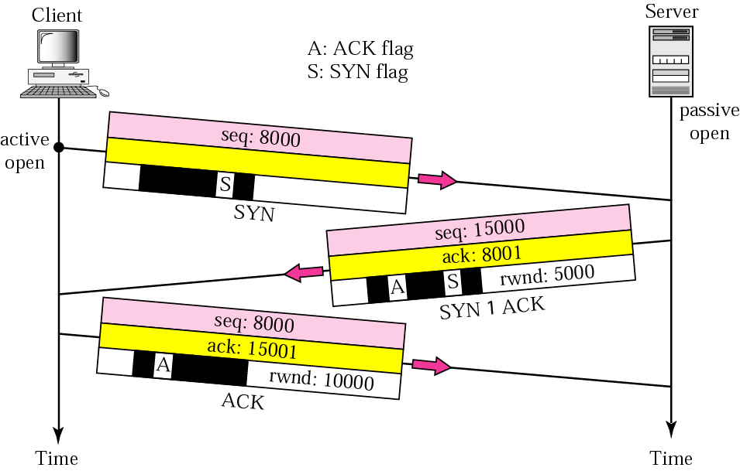
Connection establishment: three-way handshaking

Slide 53
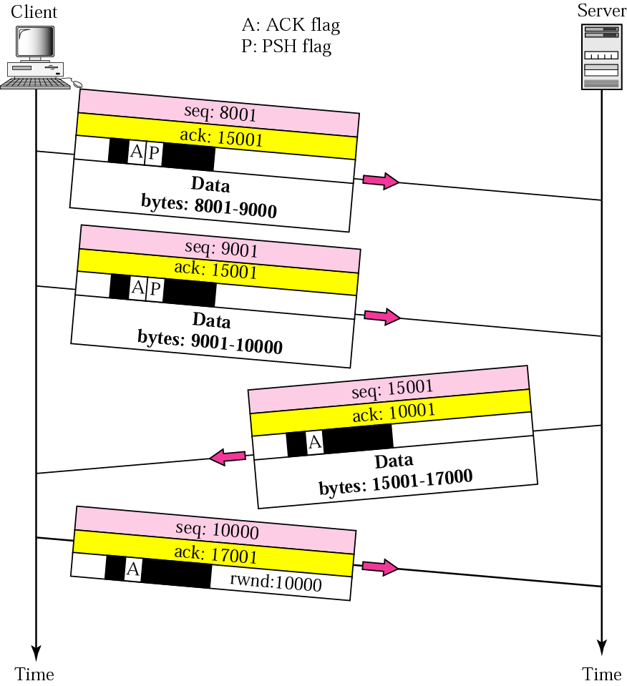
Data transfer

Slide 54
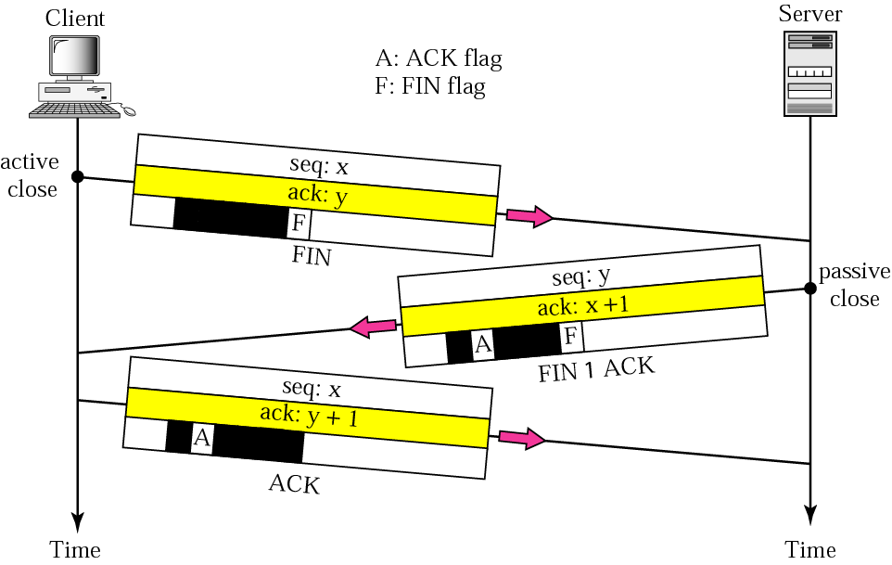
Terminazione di una Connessione (three-way handshaking)

Slide 55
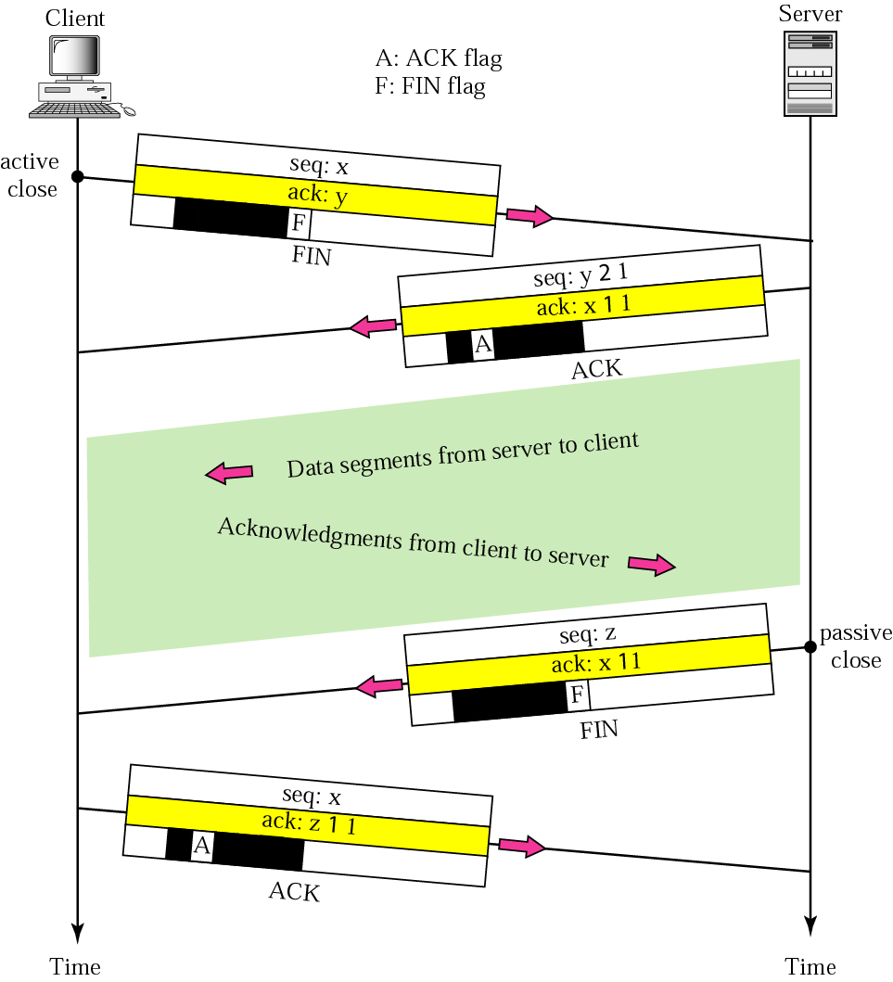
Half-close

Slide 56
Controllo di congestione TCP
Il TCP implementa il controllo della congestione, congiuntamente al controllo di flusso, solo agli estremi della comunicazione, e non richiede nessun supporto da parte dei router intermedi per realizzare questa funzione. Questo è coerente con il modello progettuale di IP, che prevede di aggiungere intelligenza ai nodi terminali lasciando i router il più possibile semplici.
TCP impone a ciascun mittente un limite alla frequenza di invio sulla propria connessione in funzione della congestione di rete percepita
  Come fa a limitare la frequenza ?
  Come si accorge della congestione ?
  Quale algoritmo usa per modulare la Frequenza trasmissiva ?

Slide 57
Equità di TCP
Equità: se K sessioni TCP condividono lo stesso collegamento con ampiezza di banda R, che è un collo di bottiglia per il sistema, ogni sessione dovrà avere una frequenza trasmissiva media pari a R/K.
Connessione
TCP 1
Connessione
TCP 2
Capacità del
router R,
il collo di bottiglia

Slide 58
Equità (altro)
Equità e UDP
Le applicazioni multimediali spesso non usano TCP
  non vogliono che il loro tasso trasmissivo venga ridotto dal controllo di congestione
Utilizzano UDP:
  immettono audio/video a frequenza costante, tollerano la perdita di pacchetti
Area di ricerca:
TCP friendly
Equità e connessioni TCP
in parallelo
Nulla può impedire a un’applicazione di aprire connessioni in parallelo tra
2 host
I browser web lo fanno
Esempio: un collegamento di frequenza R che supporta 9 connessioni;
  Se una nuova applicazione chiede una connessione TCP, ottiene una frequenza trasmissiva pari a R/10
  Se la nuova applicazione chiede 11 connessioni TCP, ottiene una frequenza trasmissiva pari a R/2 !

Slide 59
Riassunto
principi alla base dei servizi del livello di trasporto:
  multiplexing, demultiplexing
  trasferimento dati affidabile
  controllo di flusso
  controllo di congestione
implementazione in Internet
  UDP
  TCP

